Slide 1
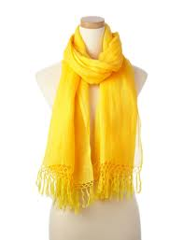
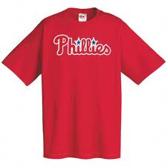
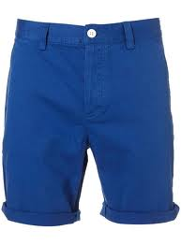
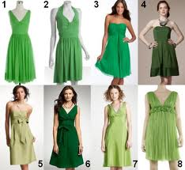
Para hacer ahora
1) ¿De qué color es la bufanda?
2) ¿De qué color es la camiseta?
3) ¿De qué color son los pantalones cortos?
4) ¿De qué color son los vestidos?

Slide 2
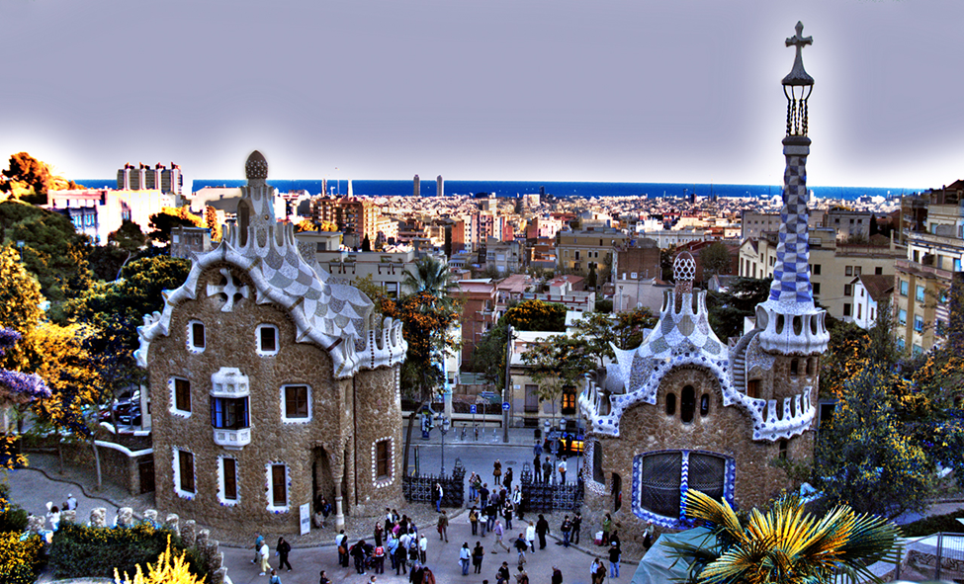
Hoy es el 11 de febrero.

Slide 3
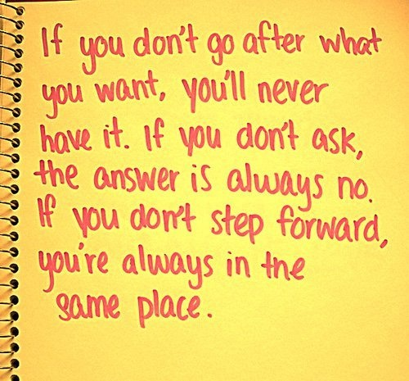
La cita del día

Slide 4
El objetivo
We are learning to define the verb “estar”.
We are learning to conjugate the verb “estar” for all subjects.
We are learning to create complete sentences using the verb “estar”.

Slide 5
Un repaso
What is a verb?
What is an infinitive?
What do we do when we conjugate a verb?

Slide 6
Un repaso Unos ejemplos
What irregular verb have we learned thus far?
What is an –ar verb?
What is an example of an –ar verb?
How do we conjugate an –ar verb?
Yo | Nosotros
Tú
Él/ella/usted | Ellos/ellas/ustedes

Slide 7
El verbo “estar”
The infinitive “estar” means “to be” in English.
The conjugations are as follows:
Yo estoy | Nosotros estamos
Tú estás
Él/ella/usted está | Ellos/ellas/ustedes están

Slide 8
Huh?!
Ser- to be
Estar- to be
Yo soy
Tú eres
Él es
Ella es
Usted es
Nosotros somos
Nosotras somos
Ellos son
Ellas son
Ustedes son
Yo estoy
Tú estás
Él está
Ella está
Usted está
Nosotros estamos
Nosotras estamos
Ellos están
Ellas están
Ustedes están

Slide 9
La diferencia
SER
ESTAR
Physical descriptions
Yo soy alta.
Tú eres moreno.
Personality descriptions
Ella es perezosa.
Nosotros somos serios.
Emotions
Yo estoy bien.
Él está alegre.
Locations
Nosotros estamos en la clase de español.
Ellos están en la escuela secundaria.

Slide 10
El verbo “estar”
1) Yo _______________ en la clase de español.
2) Nosotros _________________ en la escuela secundaria de Belleville.
3) La profesora _______________ en la oficina.
4) Ellos ________________ en la cafetería.
5) Tú ________________ en la clase de álgebra.

Slide 11
Una actividad en parejas Green cup up- working Red cup up- finished
1) Each pair will receive a board game, a di, two different colored beads and a worksheet.
2) The board game will display squares that have a subject (yo, tú, él, etc.) and a photograph of a location.
3) Each player will take turns rolling the di. Next, he/she will move his/her bead to the appropriate location and make a sentence using the information provided and the verb “estar”. The team will record all of their sentences on the worksheet.

